Slide 1
ASSEMBLEA NAZIONALE CIOFS FP AGGIORNAMENTO CANTIERI
Roma, 7 luglio 2021
Massimo Peron – Direttore Sede Nazionale

Slide 2

Una VISIONE D’INSIEME
Il CANTIERE METODO DI LAVORO e MODELLO ORGANIZZATIVO
SPAZIO e TEMPO per il CONFRONTO, la COPROGETTAZIONE, il LAVORARE INSIEME tra SEDE NAZIONALE (RISORSE) e ASSOCIAZIONI REGIONALI e singoli CFP
IL RUOLO DEI CONSULENTI ESTERNI
CONTINUITA’ e non EPISODICITA’
FLESSIBILITA’ ORGANIZZATIVA
IMPEGNO e COLLABORAZIONE RECIPROCA: partecipazione di rappresentanti di tutte le AR
I CANTIERI GIA’ IN ESSERE CONTINUANO
NUOVI CANTIERI SONO STATI AVVIATI/RIVISTI QUEST’ANNO

Slide 3
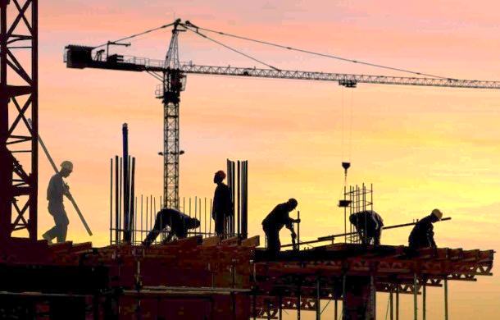
Una VISIONE D’INSIEME
CANTIERI che continuano: SOFT SKILLS, COMPETENZE DIGITALI E ICT, DIGITAL BADGE, SEMINARIO EUROPA, IMPRESA FORMATIVA, ORIENTAMENTO
NUOVI CANTIERI PARTITI/IN PARTENZA: RELAZIONE CON LE IMPRESE, INTERNAZIONALIZZAZIONE, COMUNICAZIONE,
STATO DELL’ARTE DEI NUOVI CANTIERI

Slide 4
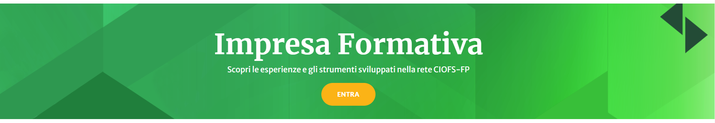
IMPRESA FORMATIVA
Obiettivo: valorizzare e diffondere in tutte le AR il percorso fatto: PUBBLICAZIONE e STRUMENTI
PARTNER: SOCIAL SEED
Realizzazione di 5 LABORATORI
FABBISOGNO RILEVATO: entrare più nell’operatività dal punto di vista normativo, fiscale, giuslavoristico
COME: proposta di alcuni momenti di confronto da Settembre. Incontro con esperto (Adapt), Tavola rotonda con 2/3 esperienze concrete, Incontro tecnico con Consulente del lavoro
Da riprendere il percorso Nazionale su SCF

Slide 5
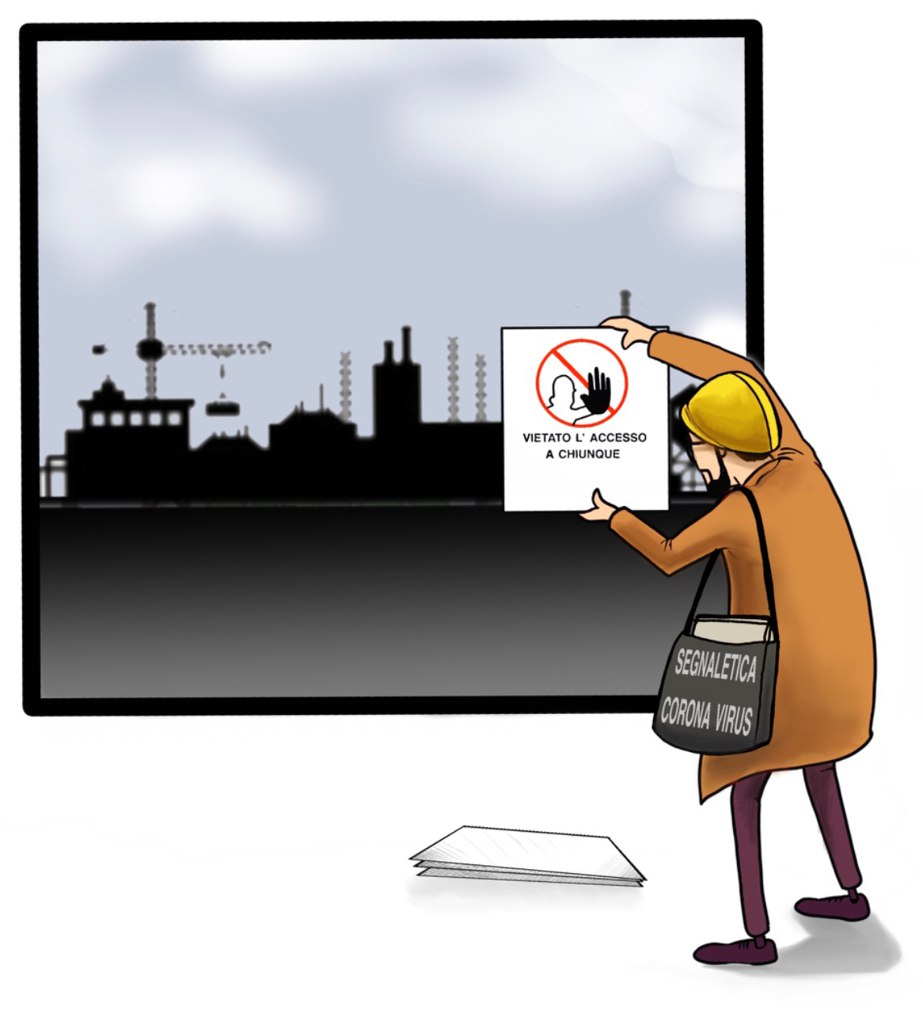
CANTIERE ORIENTAMENTO
Riprendere il percorso già realizzato nel Cantiere Bilancio Competenze, orientamento professionale, servizi per il lavoro
CONSULENTI: Franco Chiaramonte, Marco Gaione
Definizione del gruppo Cantiere con rappresentanti di tutte le AR
Coinvolgimento di
Ciofs Scuola, Cospes, Auxilium
Finalità: costruire una
«Comunità professionale» Ciofs Fp
a partire da un «Modello condiviso
di orientamento e servizi per il lavoro»
Avvio operativo del Cantiere
da Settembre

Slide 6

CANTIERE RELAZIONE CON LE IMPRESE
Cantiere NUOVO ma STRATEGICO
Consulenti esterni: Franco Chiaramonte, Marco Gaione, Andrea Cherchi
Coinvolgimento di tutte le AR e Sede Nazionale
Cantiere avviato a Marzo
QUESTIONARIO STATO dell’ARTE (Rielaborazione Chiaramonte)
PIANO DI LAVORO CONDIVISO
LINEE DI SVILUPPO: Vision strategica Ciofs Fp, Formazione strutturata figure apicali, formazione in «pillole» estesa, scambio di informazioni e opportunità
Pillole già realizzate: «Fondo nuove competenze», «Fondi interprofessionali»
Pillole in programmazione: «Formatemp»,
«Microcredito», altri da definire
Riflessione sull’utilizzo e valorizzazione
dello strumento «Lavoriamo» Jobiri
nella parte rivolta a AZIENDE per incrocio
domanda/offerta (sviluppo SERVIZI LAVORO)

Slide 7

CANTIERE RELAZIONE CON LE IMPRESE
INTERVENTO DEL DOTT. STEFANO SESSOLO
ESPERIENZA SIAVS VITTORIO VENETO

Slide 8

CANTIERE COMUNICAZIONE
CANTIERE AVVIATO A LUGLIO 2021
PARTNER ESTERNI: STUDIO SAMO
COINVOLGIMENTO AR E SEDE NAZIONALE
MAPPATURA SISTEMA CIOFS (presentazione al CANTIERE 12/07)
Primo incontro di inquadramento del tema con referenti
Obiettivo: avviare una riflessione comune sull’utilizzo strategico dei SOCIAL MEDIA a supporto della comunicazione esterna dell’ente visto nella sua
dimensione nazionale
e forte collegamento con i territori
Linee guida comuni da tradurre
nei territori
RELAZIONE FLAVIO MAZZANTI
STUDIO SAMO

Slide 9

CANTIERE INTERNAZIONA-LIZZAZIONE
Dimensione STRATEGICA DEL CANTIERE: modalità di lavoro sempre più condivisa tra sede Nazionale e territorio
Rientrano nel Cantiere tutte le attività promosse in questi anni dalla sede Nazionale: progettazione e realizzazione attività per l’INNOVAZIONE; MOBILITA’
FILOSOFIA: coprogettazione e corealizzazione delle attività, valorizzazione dei risultati
Partecipano tutte le AR e le professionalità della Sede Nazionale INSIEME
Avvio del Cantiere
a giugno 2021
con condivisione
della logica e conoscenza
Prossimo incontro luglio 21:
conoscenza
delle progettualità in essere

Slide 10
CANTIERE INTERNAZIONA-LIZZAZIONE
Piste di lavoro condivise: visione strategica dell’internazionalizzazione (come da Linee Commissione Europea); condivisione degli strumenti realizzati negli anni e messa a disposizione delle AR, formazione linguistica, coinvolgimento nella progettazione e realizzazione delle attività delle AR (quest’anno Friuli, Puglia e Toscana)
Piano di formazione linguistica lingua inglese a distanza
Intervento di Tiziana Piacentini – Responsabile dell’Area : «Stato dell’arte delle attività in essere»
Intervento di Mario Felice Speranza,
Referente Mobilità:
«Le opportunità strategiche di
Eramsus Plus nell’offerta formativa
Ciofs Fp con particolare riferimento
all’accreditamento»

Slide 11

SEMINARIO EUROPA
Titolo «RIPARTIAMO DAI GIOVANI.
IeFP: CONNESSIONE FUTURO»
Luogo Emilia Romagna (Bologna o Rimini)
Periodo: 6-8 ottobre 2021
Incontro con rappresentanti locali (Ciofs Fp ER e Aeca) 7 giugno 21. Primo documento di lavoro con opportunità di collegamento alla realtà locale. «Il patto per il clima e il lavoro» della Regione Emilia Romagna
Incontro CTS del 2/7 a partire dal documento di lavoro. Aggiornamento Sr Manuela

